Slide 1


Il riciclo dei prodotti assorbenti per la persona
L’esperienza di Priula e Contarina
Paolo Contò
Direttore Consiglio di Bacino Priula

Slide 2
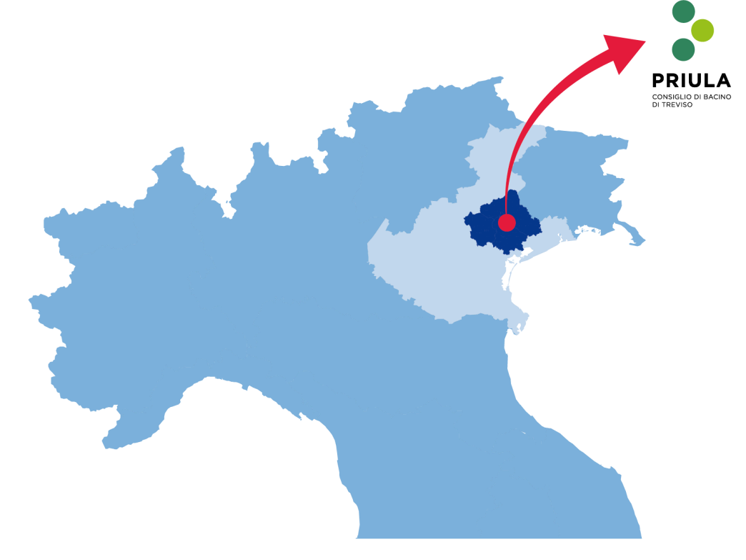



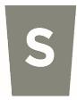
Consiglio di Bacino Priula e Contarina
Kmq
Comuni
Abitanti
Utenti
Personale
Fatturato
1.300
49
556.000
271.000
756
~ 108 M. €
(Valore della produzione)
Raccolta differenziata
89,8%
Secco non riciclabile
42 (kg/ab*anno)
Contarina è la società in house providing a completa partecipazione pubblica, diretta e coordinata dal Consiglio di Bacino Priula, che ne detiene la proprietà con il 100% delle quote.
FONTE: dati Contarina 2024

Slide 3



Gli obiettivi
Z
E
RO
RIFIUTI
SPRECO
di cibo, di risorse, di materiali
KILOMETRI

Slide 4
Gli obiettivi
Z
E
RO
RIFIUTI
obiettivo 10 kg/ab*anno
di rifiuto residuo
raggiungimento del 96,7%
di raccolta differenziata

Slide 5
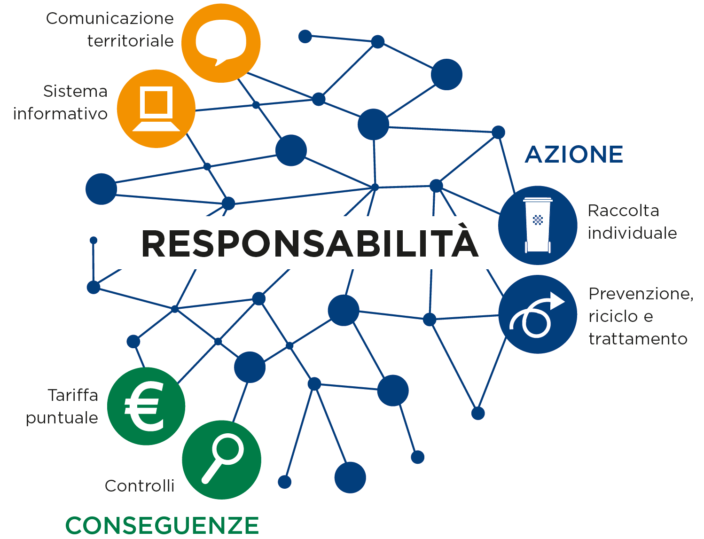
Il Modello di gestione

Slide 6
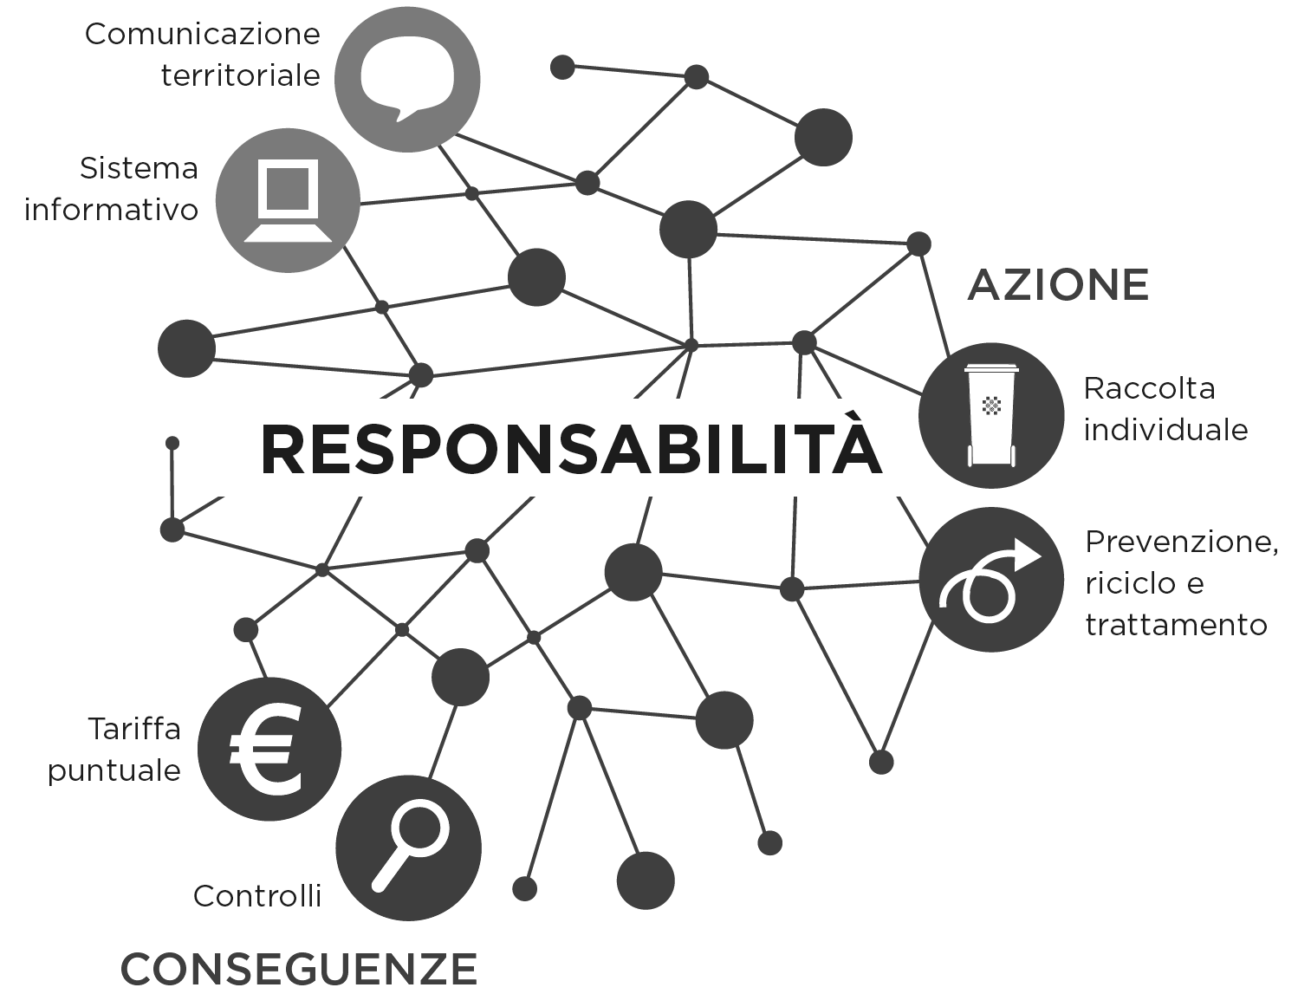


Il Modello di gestione
Porta a Porta
Con mezzi mobili
Tariffa Puntuale
Sistema EPR
come strumento di prevenzione

Slide 7
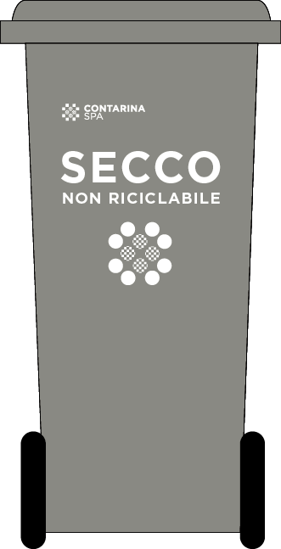


I prodotti assorbenti per la persona
27% Prodotti assorbenti
42 (kg/ab*anno)
25% Altro
(vetro, sottovaglio, materiali metallici…)
111 (kg/ab*anno)
20,5% Materiali in plastica
15% Carta e materiali in cellulosa
8,5% Materiale tessile
4% Umido e vegetale
166 (kg/ab*anno)

Slide 8
Sviluppo tecnologico e realizzazione impianto
Costruzione del primo impianto al mondo in grado di riciclare
su scala industriale il 100% di pannolini, pannoloni e assorbenti usati
Contarina
Soggetto Gestore
Luogo
Copertura parziale
dei costi di gestione
know-how su raccolta differenziata e gestione dell’impianto
Partner
Tecnologico
Sviluppo della tecnologia
Personale
Copertura parziale
dei costi di gestione

Slide 9
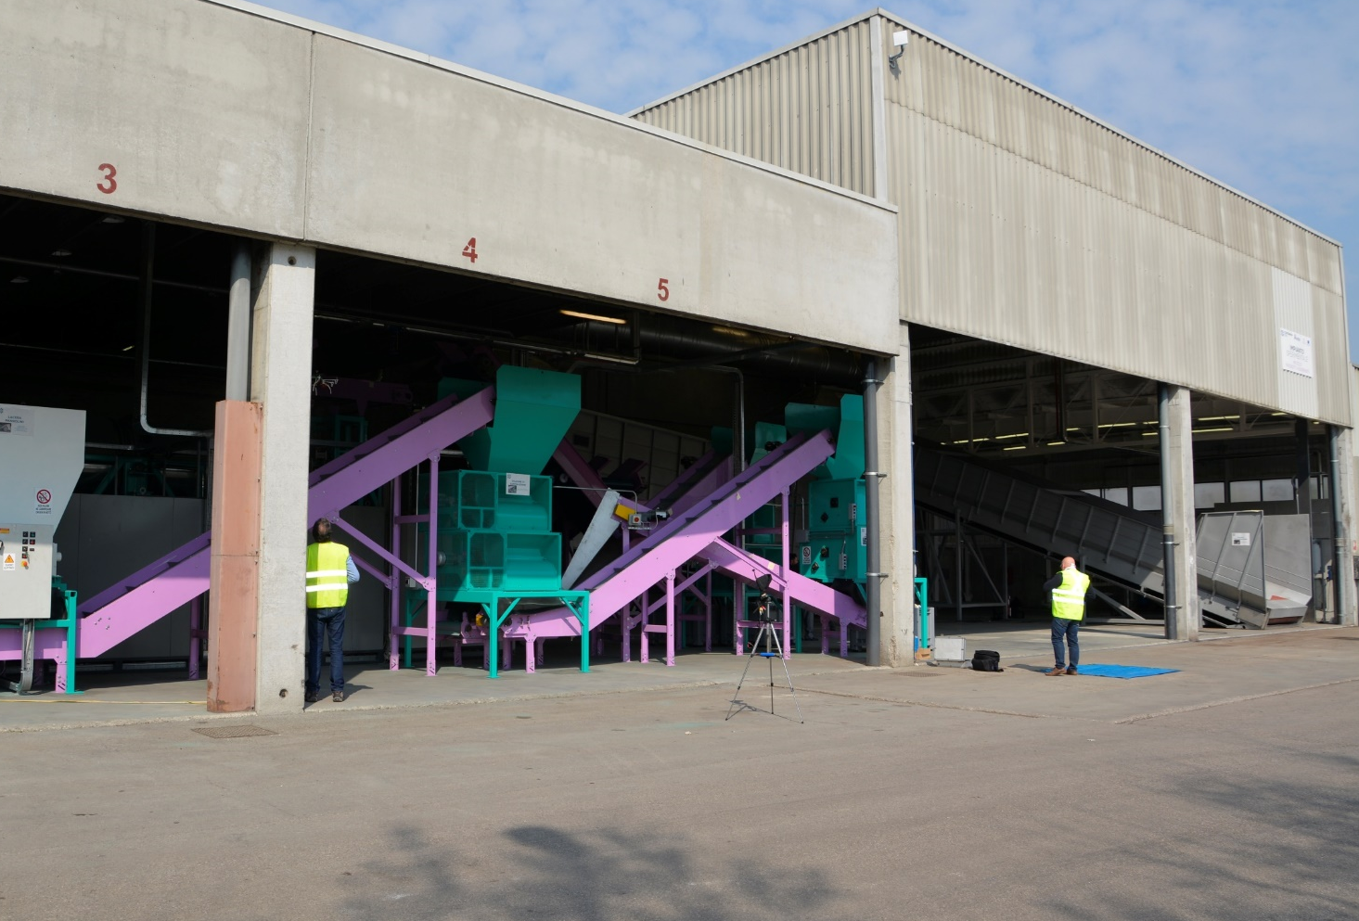
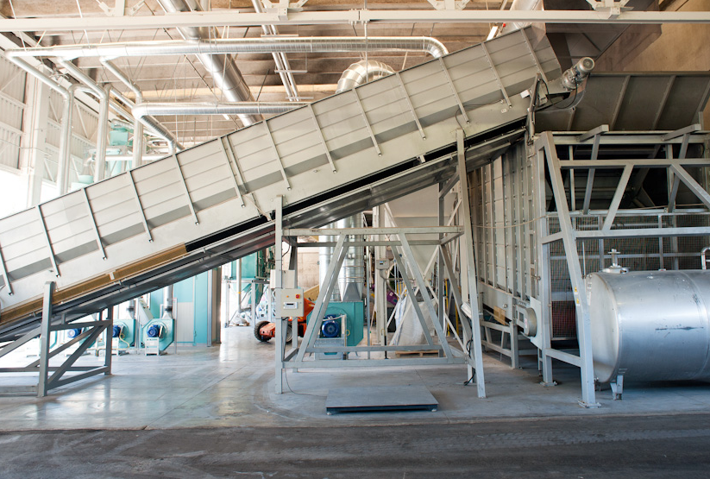
Sviluppo tecnologico e realizzazione impianto
2015 Inaugurazione impianto
su scala dimostrativa (1.500 t/anno)
2017 Inaugurazione impianto
su scala industriale (10.000 t/anno)

Slide 10
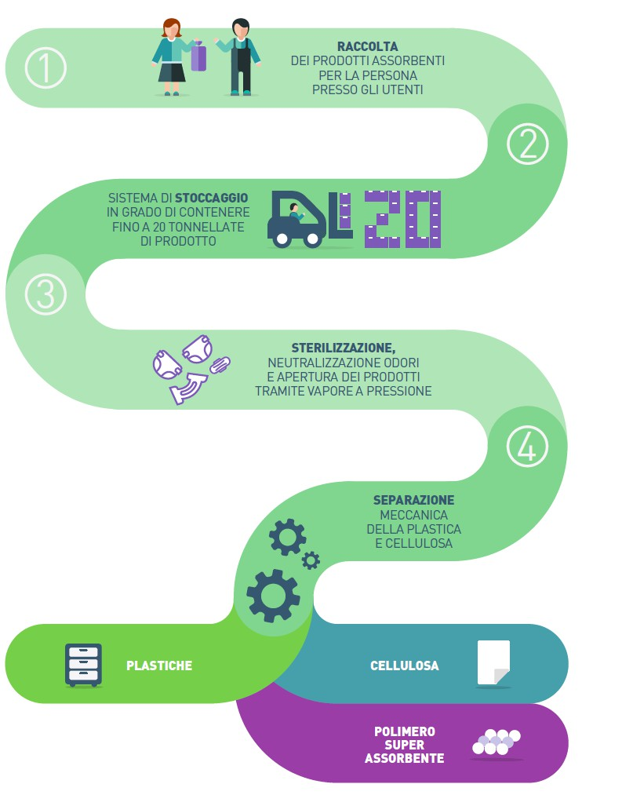
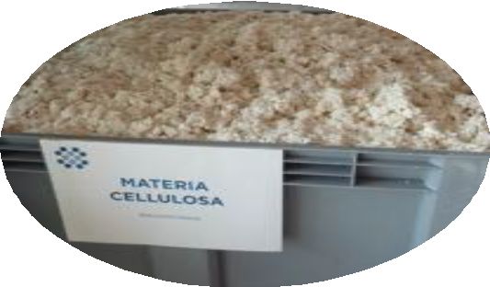
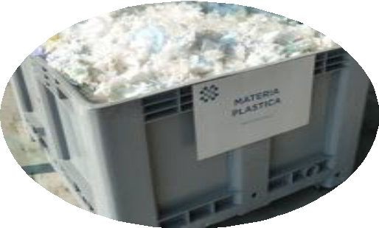
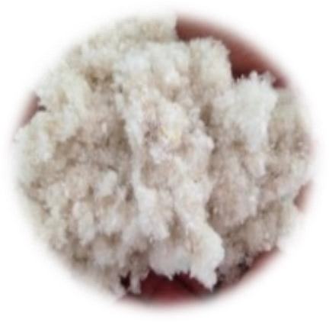
Il processo produttivo
Materie Prime Seconde prodotte
Da 1 tonnellata di materiale lavorato
è possibile ricavare:
Cellulosa
ﬁno a 150 kg
Plastica
75 kg
Polimero
Superassorbente
75 kg
Dati Contarina 2017

Slide 11

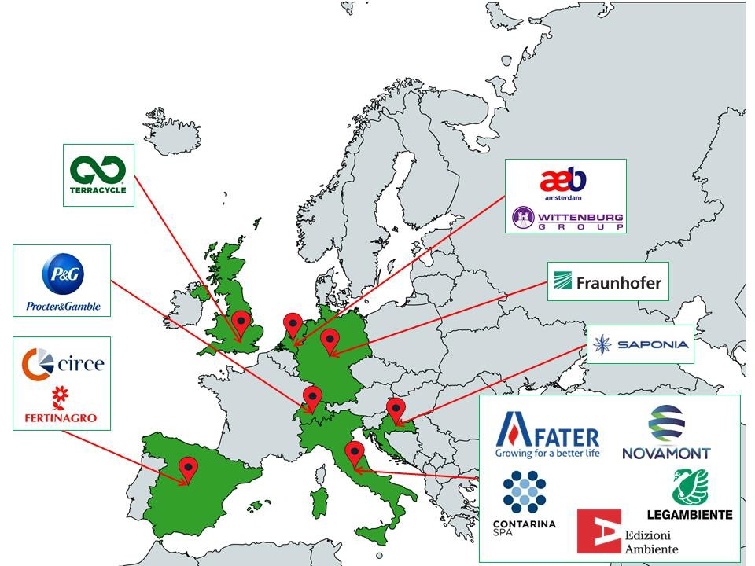




Il progetto Embraced
OBIETTIVO: Promuovere un modello industriale circolare per la valorizzazione dei rifiuti dei prodotti assorbenti per la persona e la loro rigenerazione in prodotti intermedi, polimeri e fertilizzanti a base biologica.
DURATA: Giugno 2017-Dicembre 2022
13 Partner | 7 Paesi UE
This project has received funding from the Bio Based Industries Joint Undertaking under the European Union’s Horizon 2020 research and innovation programme under grant agreement No. 745746

Slide 12
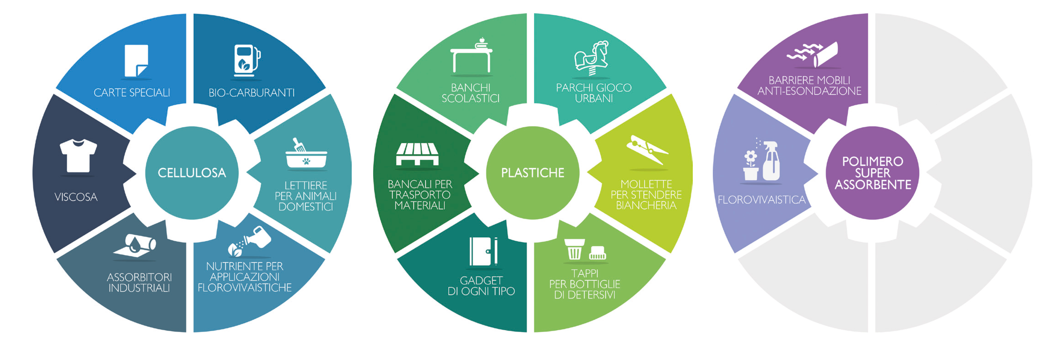
Il progetto Embraced
Impiego delle Materie Prime Seconde
ricerca scientifica e sperimentazione
This project has received funding from the Bio Based Industries Joint Undertaking under the European Union’s Horizon 2020 research and innovation programme under grant agreement No. 745746

Slide 13



Il riciclo dei prodotti assorbenti per la persona
CRITICITÀ EMERSE – produzione su scala industriale
Tecniche
Separazione cellulosa / SAP non efficace
Economiche
Cellulosa scarsamente valorizzabile a causa delle impurità
Impianto energivoro - aumento dei costi dell’energia
Legislative – End of Waste
Mancanza di una legislazione specifica che stabilisse i criteri per cui i materiali ricavati dai pannolini (come plastiche, cellulosa e SAP) potessero essere riutilizzati come materie seconde per nuovi prodotti
Cessazione della partnership con l’azienda che forniva la tecnologia
e sosteneva parte dei costi con conseguente rimozione dell’impianto

Slide 14
Sviluppi futuri
Finanziamento PNRR per 9 milioni e mezzo di euro destinato alla realizzazione di un nuovo impianto al Consiglio di Bacino Priula
Il nuovo impianto sarà tarato sulla produzione del nostro territorio
(5.000 t/anno)
Scelta del partner tecnologico
Rete con i soggetti (Comuni, ATO, società) che hanno ottenuto finanziamenti dal MASE per la realizzazione di un impianto attraverso un gruppo di lavoro coordinato da Legambiente nazionale

Slide 15
Rete con i soggetti
che hanno ottenuto finanziamenti dal MASE
Consiglio Di Bacino Verona Sud (Vr)
Consiglio Di Bacino Priula (Tv)
Ato Toscana Costa (Lu)
Autorita' Umbra Rifiuti Ed Idrico (Pg)
Assemblea Di Ambito Territoriale Ottimale N. 3 Marche Centro - Macerata (Mc)
Casale Monferrato (Al)
Comune di Miglianico (Ch)
Citta' Metropolitana di Reggio Calabria (Rc)
S.R.R. Messina Area Metropolitana Societa' Consortile S.P.A (Me)
Srr - Societa' Regolamentazione del Servizio di Gestione Rifiuti Palermo Area Metropolitana Scpa (Pa)
Consorzio Industriale Provinciale di Cagliari (Ca)
Consorzio Industriale Oristanese (Or)
Comune di Olbia (Ot)
Citta’ di Caserta (Ce)
Comune di Cotronei (Kr)

Slide 16

Risultati attesi
Separazione dei materiali più efficiente ed efficace
Sviluppo di un mercato dei prodotti della separazione
Riduzione dei consumi energetici
…inoltre si auspica la creazione di un sistema
per la responsabilità estesa del produttore ….
SISTEMA
EPR PAP

Slide 17
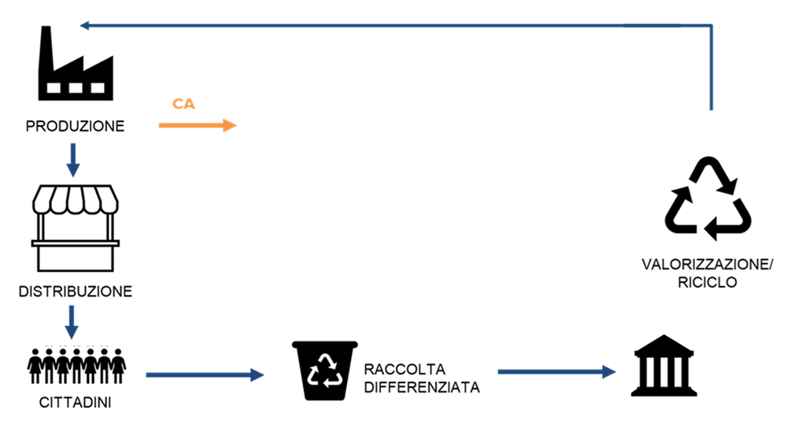
La sostenibilità passa attraverso…
Un possibile sistema per la responsabilità estesa del produttore
dei prodotti assorbenti per la persona
CA
SISTEMA
EPR PAP
CA
CONVENZIONE COMUNI – SISTEMA EPR
ATO, COMUNI, GESTORI

Slide 18

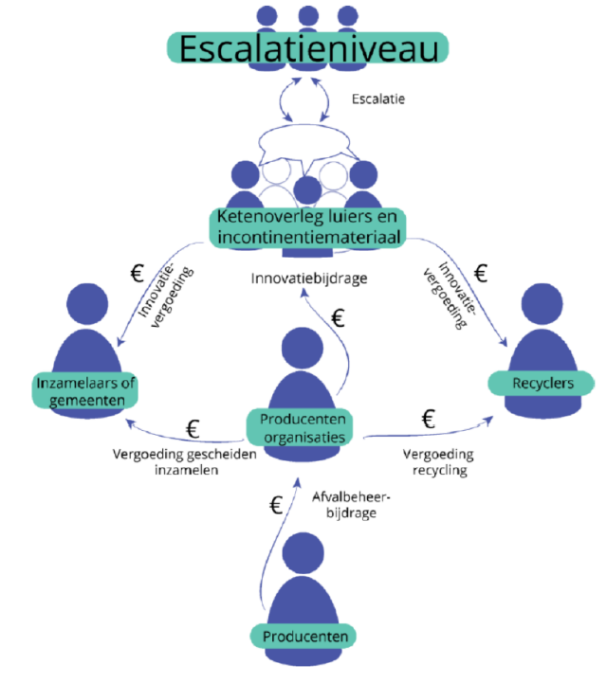
La sostenibilità passa attraverso…
Iniziative in corso nell’ambito dell’EPR
OLANDA
Consultazione della filiera pannolini e materiali per incontinenza
Raccoglitori o comuni
Riciclatori
Organizzazioni dei produttori
Produttori
Panoramica visiva della governance del sistema UPV
(Responsabilità Estesa del Produttore)

Slide 19



Grazie
dell’attenzione
Seguici!
www.priula.it - www.contarina.it

